Slide 1
Классы строк библиотеки STL

Slide 2
Классы строк библиотеки STL
Стандартная библиотека шаблонов (STL) предоставляет программистам контейнерный класс, облегчающий операции и манипулирование
со строками.

Slide 3
Классы строк библиотеки STL
Класс s t r i n g не только динамически изменяет свои размеры, чтобы удовлетворить требованиям приложения, но и предоставляет полезные вспомогательные функции (или методы), помогающие
манипулировать строками.

Slide 4
Классы строк библиотеки STL
Таким образом, он позволяет программистам использовать стандартные, переносимые и проверенные функциональные возможности в своих приложениях.

Slide 5
Потребность в классах обработки строк
Строка в языке C++ — это массив символов.
Простейший символьный массив может быть определен следующим образом:
char staticName [20];

Slide 6
Потребность в классах обработки строк
Здесь объявляется символьный массив (называемый также строкой) фиксированной (а значит, статический) длины в 20 элементов. Как видно, этот массив может содержать строку ограниченной длины, он оказался бы переполнен при попытке сохранить в нем
больше символов. Изменение размеров такого статического массива невозможно.

Slide 7
Потребность в классах обработки строк
Для преодоления этого ограничения язык C++ предоставляет динамическое распределение памяти
для данных. Вот более динамическое представление строкового массива:
char* dynamicName = new char [ArrayLength];

Slide 8
Потребность в классах обработки строк
Все усложняется, если такие символьные строки используются как атрибуты класса.
В ситуациях, когда объект этого класса присваивается другому, при отсутствии грамотно
созданного конструктора копий и оператора присваивания, эти два объекта будут содержать копии указателя, по существу указывающего на тот же строковый буфер. В результате два строковых указателя в двух объектах будут содержать одинаковый адрес, а следовательно, указывать на ту же область в памяти. В результате удаления первого объекта указатель в другом объекте оказывается недействительным и на горизонте вырисовывается приближающийся аварийный отказ.

Slide 9
Потребность в классах обработки строк
Это динамически распределенный символьный массив, длина экземпляра которого
может быть задана при создании значением переменной ArrayLength, определяемым во
время выполнения, а следовательно, способный содержать данные переменной длины.
Но если понадобится изменить длину массива во время выполнения, то придется сначала
освободить распределенную память, а затем повторно зарезервировать ее для содержания
необходимых данных.

Slide 10
Потребность в классах обработки строк
Строковые классы решают эти проблемы самостоятельно.
Строковый класс
std : : string библиотеки STL моделирует символьную строку,
а класс std : :wstring —
широкую символьную строку, помогая вам следующими способами:

Slide 11
Потребность в классах обработки строк
■ Сокращает усилия по созданию и манипулированию строками.

Slide 12
Потребность в классах обработки строк
■ Увеличивает стабильность приложения за счет инкапсуляции подробностей распределения памяти.

Slide 13
Потребность в классах обработки строк
■ Встроенный конструктор копий и оператор присвоения автоматически гарантируют
корректность копирования строковых членов классов.

Slide 14
Потребность в классах обработки строк
■ Предоставляет полезные вспомогательные функции, помогающие в копировании, усечении, поиске и удалении.

Slide 15
Потребность в классах обработки строк
■ Предоставляет операторы для сравнения.

Slide 16
Потребность в классах обработки строк
■ Позволяет сосредоточить усилия на основных требованиях вашего приложения, а не на
подробностях обработки строк.

Slide 17
Потребность в классах обработки строк
Фактически классы std: :string и std: :wstring являются специализациями того же шаблона класса std:: basic_string<T> для таких типов, как char и wchar_t, соответственно.
Когда вы изучите его использование подробней, вы сможете использовать те же методы и операторы для других типов.

Slide 18
Работа с классами строк библиотеки STL
Наиболее популярные строковые функции:
■ Копирование.
■ Конкатенация.
■ Поиск символов и подстрок.
■ Усечение.
■ Обращение строк и смены регистра символов с использованием алгоритмов, предоставляемых стандартной библиотекой.

Slide 19
Работа с классами строк библиотеки STL
Для использования строковых классов STL необходимо включить в код заголовок <string>

Slide 20
Создание экземпляров и копий строк STL
Класс s t r i n g предоставляет множество перегруженных конструкторов, а потому его
экземпляр может быть создан и инициализирован различными способами.

Slide 21
Создание экземпляров и копий строк STL
Например, объект класса s t d : : s t r i n g можно просто инициализировать строкой или присвоить ему постоянный символьный строковый литерал:
const char* constCStyleString = "Hello String!";
std::string strFromConst (constCStyleString);
или
std::string strFromConst = constCStyleString;

Slide 22
Создание экземпляров и копий строк STL
Приведенное выше очень похоже на следующее:
std::string str2 ("Hello String!");
Как можно заметить, создание объекта класса s t r i n g и его инициализация значением
не требовали указания длины строки или подробностей распределения памяти — конструктор класса s t r i n g сделал это автоматически.

Slide 23
Создание экземпляров и копий строк STL
Точно так же вполне возможно использовать один объект класса
s t r i n g для инициализации другого:
std::string str2Copy (str2);

Slide 24
Создание экземпляров и копий строк STL
Вы можете также указать конструктору класса s t r i n g принять только n первых символов передаваемой исходной строки:
// Инициализировать строку первыми 5 символами
// другой строки
std::string strPartialCopy (constCStyleString, 5);

Slide 25
Создание экземпляров и копий строк STL
А также инициализировать строку определенным количеством специфического символа:
// Инициализировать строку 10 символами 'а'
std::string strRepeatChars (10, 'а');

Slide 26
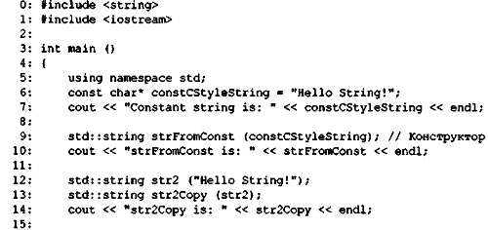
ЛИСТИНГ 1. Способы создания экземпляров строк STL и их копирования

Slide 27
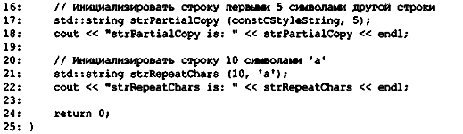
ЛИСТИНГ 1. Способы создания экземпляров строк STL и их копирования

Slide 28
ЛИСТИНГ 1. Способы создания экземпляров строк STL и их копирования
Результат
Constant string is: Hello String!
strFromConst is: Hello String!
str2Copy is: Hello String!
strPartialCopy is: Hello
strRepeatChars is: aaaaaaaaaa

Slide 29
ЛИСТИНГ 1. Способы создания экземпляров строк STL и их копирования
Анализ
Приведенный выше код демонстрирует способы создания экземпляров класса s t r i n g и его инициализации другой строкой, частичной копией и набором повторяющихся символов.
Символьная строка c o n s t C S t y l e S t r i n g
в стиле С содержит пример значения,
заданного в строке 6.
Строка 9 демонстрирует, насколько просто конструктор класса s t d : : s t r i n g позволяет создать его копию.

Slide 30
ЛИСТИНГ 1. Способы создания экземпляров строк STL и их копирования
Анализ
Строка 12 копирует в объект s t r 2 класса s t d : : s t r i n g другую
постоянную строку, а в строке 13 представлен другой перегруженный конструктор класса
s t d : : s t r i n g , позволяющий скопировать объект класса
s t d : : s t r i n g и получить оператор s t r 2 C o p y .
Строка 17 демонстрирует частичное копирование, а строка 21 возможность создания экземпляра класса
s t d : : s t r i n g и его инициализацию повторяющимся символом.
Этот пример кода демонстрирует отнюдь не все способы того, как класс s t d : : s t r i n g и его многочисленные конструкторы копий облегчают
разработчику создание строк, их копирование и отображение.

Slide 31
ЛИСТИНГ 1. Способы создания экземпляров строк STL и их копирования
Если бы вы должны были использовать для подобного копирования строки в стиле С, то эквивалент строки 9 листинга1 будет таким:
const char* constCStyleString = "Hello World!";
// Чтобы создать копию, сначала зарезервировать память для нее...
char * pszCopy = new char [strlen (constCStyleString) + 1];
strcpy (pszCopy, constCStyleString); // Этап копирования
// Освобождение памяти после использования pszCopy
delete [] pszCopy;
Как можно заметить, здесь больше строк кода и выше вероятность ошибки.
Кроме того, необходимо позаботиться об управлении памятью и ее освобождении. Классы строк библиотеки STL делает все это сами и еще больше!

Slide 32
Доступ к символу в строке класса std :: string
К символьному содержимому строки STL можно обратиться при помощи итератора
или подобного массиву синтаксиса, где смещение задается с использованием оператора индексирования [ ].
Представление строки в стиле С может быть получено при помощи
функции-члена c _ s t r () (листинг 2).

Slide 33
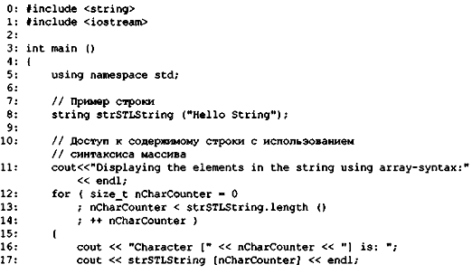
ЛИСТИНГ 2. Два способа обращения к символу строки STL: оператор ([ ]) и итератор

Slide 34
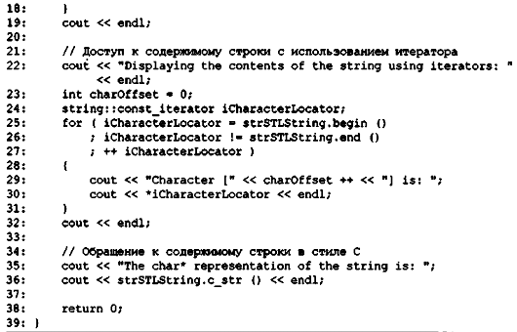
ЛИСТИНГ 2. Два способа обращения к символу строки STL: оператор ([ ]) и итератор

Slide 35
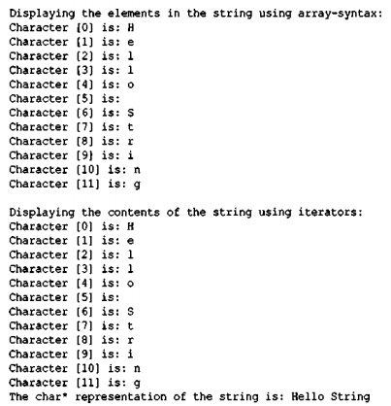
ЛИСТИНГ 2. Два способа обращения к символу строки STL: оператор ([ ]) и итератор
Результат

Slide 36
ЛИСТИНГ 2. Два способа обращения к символу строки STL: оператор ([ ]) и итератор
Анализ
Код отображает несколько способов обращения к содержимому строки. Итераторы важны в том смысле, что большинство функций-членов класса s t r i n g возвращают свои
результаты в форме итераторов.
Строки 12-18 отображают символы строки с использованием реализованного классом s t d : : s t r i n g оператора индексирования [ ], как у массива.
Обратите внимание, что этому оператору нужно предоставить смещение, как можно заметить в строке 17. Поэтому очень важно не пересечь границы строки, т.е. вы не должны
читать символы по смещению больше длины строки.
Строки 25-31 также отображают содержимое посимвольной строки, но с использованием итератора.

Slide 37
Конкатенация строк
Конкатенация строк может быть осуществлена либо при помощи оператора +=, либо функции-члена
append():
string strSample1 ("Hello");
string strSample2 (" String!");
// использование std::string::operator+=
strSamplel += strSample2;
// альтернативно используется std::string::append()
strSamplel.append (strSample2); // (перегружен также для char*)

Slide 38
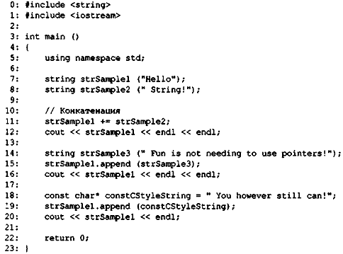
ЛИСТИНГ 3. Конкатенация строк с использованием оператора сложения с присвоением (+=) или метода append ()

Slide 39

ЛИСТИНГ 3. Конкатенация строк с использованием оператора сложения с присвоением (+=) или метода append ()
Результат

Slide 40
ЛИСТИНГ 3. Конкатенация строк с использованием оператора сложения с присвоением (+=) или метода append ()
Анализ
Строки 11, 15 и 19 отображают различные способы конкатенации строк STL.
Обратите внимание на использование оператора += и возможность функции
a p p e n d (), у которой есть множество перегруженных версий, получать другие строковые объекты (как показано
в строке 11) и символьные строки в стиле С.

Slide 41
Поиск символа или подстроки в строке
Класс s t r i n g библиотеки STL предоставляет функцию-член f i n d ()
в нескольких перегруженных версиях. Она позволяет найти символ или подстроку в данном объекте
класса s t r i n g .

Slide 42
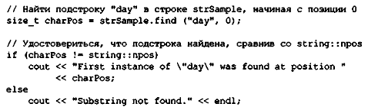
Поиск символа или подстроки в строке

Slide 43
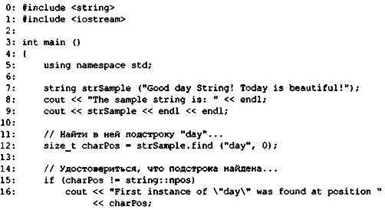
ЛИСТИНГ 4. Использование метода string::find() для поиска подстроки или символа

Slide 44
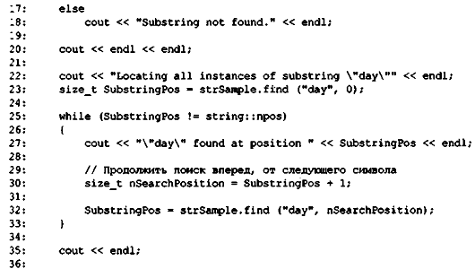
ЛИСТИНГ 4. Использование метода string::find() для поиска подстроки или символа

Slide 45
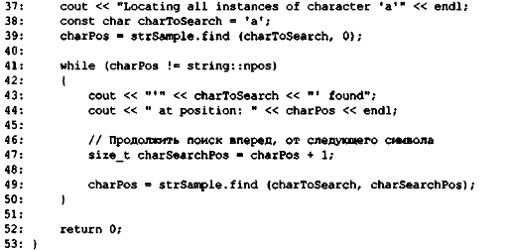
ЛИСТИНГ 4. Использование метода string::find() для поиска подстроки или символа

Slide 46
ЛИСТИНГ 4. Использование метода string::find() для поиска подстроки или символа
Результат
The sample string is:
Good day String! Today is beautiful!
First instance of "day" was found at position 5
Locating all instances of substring "day"
"day" found at position 5
"day" found at position 19
Locating all instances of character 'a'
'a' found at position: 6
'a' found at position: 20
'a' found at position: 28

Slide 47
ЛИСТИНГ 4. Использование метода string::find() для поиска подстроки или символа
Анализ
Строки 12-18 демонстрирую т самый простой случай применения функции f i n d () —поиск в строке специфической подстроки. Для этого результат метода f i n d () сравнивается со значением s t d : : s t r i n g : : n p o s (фактически -1) и выясняет, что разыскиваемый элемент не найден. Когда функция f i n d ()
не возвращает npos, она возвращает смещение,
указывающее позицию подстроки или символа в строке.

Slide 48
ЛИСТИНГ 4. Использование метода string::find() для поиска подстроки или символа
Анализ
Код далее демонстрирует применение функции f i n d () в цикле w h i l e для поиска всех экземпляров символа или подстроки в строке STL.
Здесь используется перегруженная версия функции f i n d (), получающая два параметра: искомую подстроку или символ и
смещение поиска, означающее точку, начиная с которой осуществляется поиск.

Slide 49
ЛИСТИНГ 4. Использование метода string::find() для поиска подстроки или символа
Строки STL предоставляют также функции, родственные функции find(),такие как
find_first_of (),
find_first_not_of (),
find_last_of () и
find_last_not_of (),
обеспечивающие разработчику дополнительные возможности.

